Slide 1
臺南市國民中小學課程發展委員會成員增能工作坊
學校課發會
的任務與運作
（國家教育研究院 范信賢）
（臺南市課發會講師群）

Slide 2
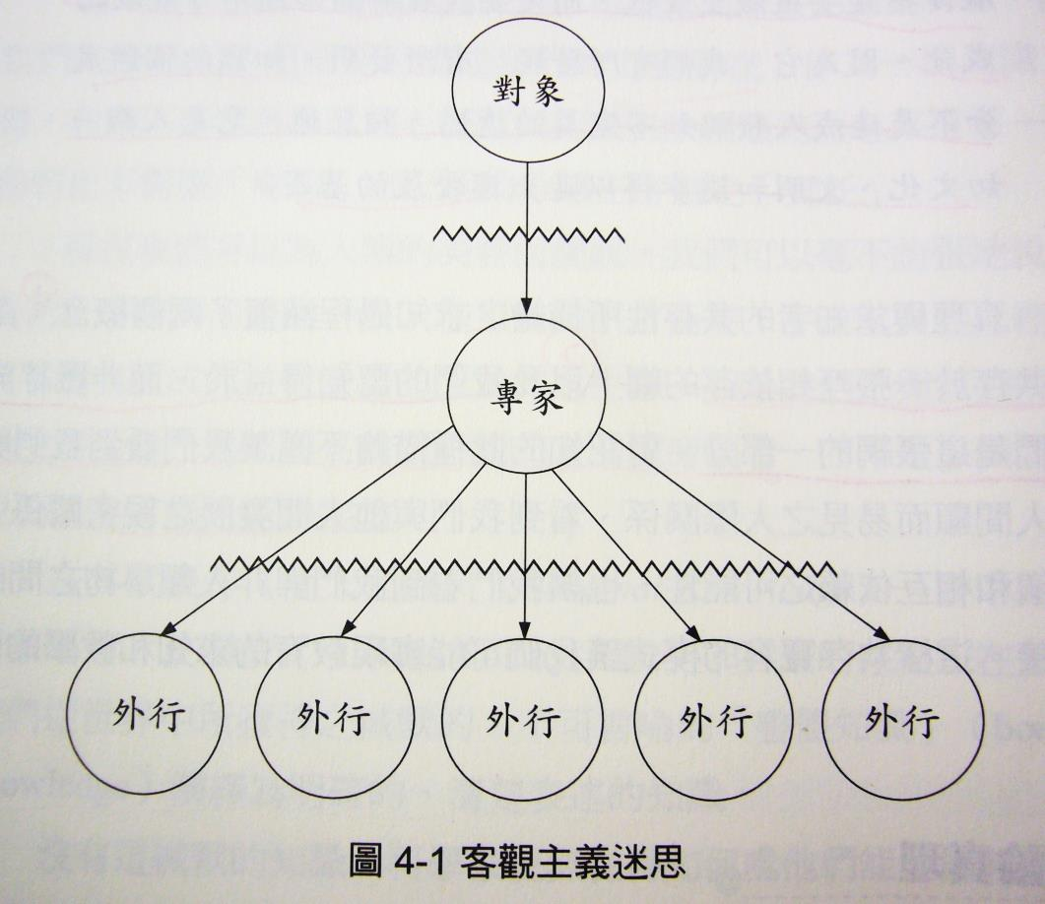
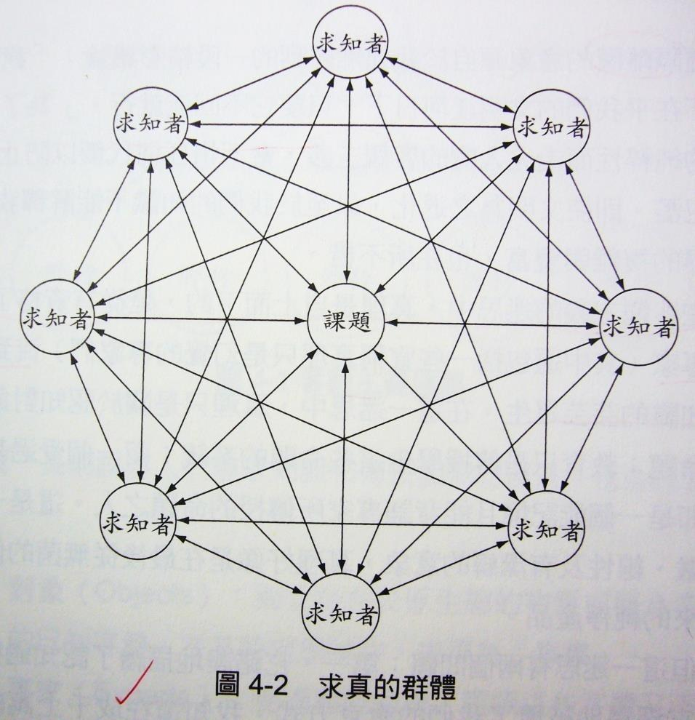
一個課題包含著發展關係的可能性，……
P. J. Palmer(1998/2009)，藍雲、陳世佳譯。教學的勇氣。台北：心理。

Slide 3
工作坊目標
新總綱中課發會任務內涵
完成任務應有知能盤整
跨領域協同教學原則
規劃課發會107學年運作進程

Slide 4
主要活動
1.暖身導入
2.盤整總綱 內涵
3.課發會成員 應有知能
4.說明教育局 措施
5.跨領域與協同教學原則
6.規劃實施 進程

Slide 5
1.暖身導入

Slide 6
暖身導入
http://material.ncku.edu.tw/picture.php?/1857
Kahoot.it

Slide 7
2.盤整總綱中課發會相關內涵

Slide 8
～未來一直來，它不等待～

Slide 9
自發
互動
共好

Slide 10
符號
品牌
意義
理念
精神
靈魂

Slide 11
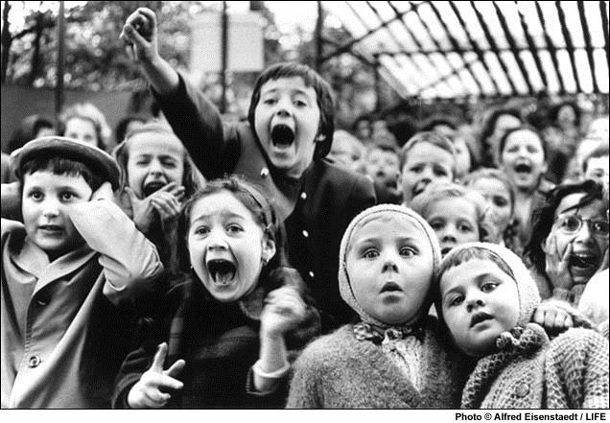
當我指出一隻華麗的蝶給他們看時，有時其實不是為了告訴他們蝶的名字，傳遞什麼知識或保育觀念，而是我自己想要看到孩子們看到異種生命時眼底突然放射出的，微微顫抖的光。沒有了那些「光」，這世界可能會一點一點地逐漸失溫而黯淡下去。
趁著還有光，請趁著還有光。 --吳明益，《蝶道》

Slide 12
取自宜蘭縣吳明柱課督簡報

Slide 13
共讀共學－互助成事
工作任務
個讀 10分鐘
1.課程規劃說明：P.1-12
2.實施要點-課程發展P31-34
「新課綱有哪些內容，是學校課發會應辦事項？」

Slide 15
終生學習的歷程-生命是長期而持續的累積
在生活裡學習
歡喜學習
會學習
喜歡學習
習慣學習

Slide 16
「核心素養」是指一個人為適應現在生活及面對未來挑戰，所應具備的知識、能力與態度。「核心素養」強調學習不宜以學科知識及技能為限，而應關注學習與生活的結合，透過實踐力行而彰顯學習者的全人發展。
自主行動
溝通互動
社會參與
以人為本的終身學習者

Slide 17
總綱核心素養的三面九項內涵
核心素養的滾動圓輪意象

Slide 18
「素養」和「能力」的關係
課綱研修具有延續性，亦需與時俱進。
「素養」就似「能力」的升級進化版；
「素養」豐富與落實「能力」的內涵。
豐富
拓展了學習主體、情意態度、情境學習、學習策略、整合活用等層面
落實
透過領綱學習重點的設計以及配套措施等規劃，落實於課程及教學中。

Slide 19
OECD：邁向2030年的教育架構
資料來源： https://www.oecd.org/pisa/aboutpisa/Global-competency-for-an-inclusive-world.pdf

Slide 20
核心素養的轉化與發展
Notes:
1.核心素養的課程轉化，係由理念到實際、由抽象到具體、由共同到分殊，環環相扣，層層轉化。各領域/科目應考量本身的理念與目標，結合各教育階段核心素養，以發展及訂定「各領域/科目核心素養」及「各領域/科目學習重點」。「各領域/科目核心素養」與「各領域/科目學習重點」之間，需彼此呼應，雙向互動。
2.在未來課程綱要中，可透過總綱的「核心素養」、「各教育階段核心素養」，及各領域/科目綱要的「各領域/科目核心素養」、「各領域/科目學習重點」來進行轉化與表述。
3.各領域/科目學習重點由「學習表現」與「學習內容」兩個向度所組成。

Slide 21
領域「學習重點」與核心素養相對應
學習表現
學習者面對生活環境、議題與情境時
所展現的能力、態度與行動
學習內容
認識人類探索世界累積的系統知識，作為解決問題過程中的必要基礎
Learning
Notes:
1.領域課程中「學習表現」與「學習內容」兩者關係至為密切互為表裡。
2.學習表現：學習表現是強調以學習者為中心的概念，學習表現重視認知、情意與技能之學習展現，代表該領域/科目的非「內容」向度，應能具體展現或呼應該領域/科目核心素養。
3.學習內容需能涵蓋該領域/科目之重要事實、概念、原理原則、技能、態度與後設認知等知識。學習內容是該領域/科目重要的、基礎的內容，學校、地方政府或出版社得依其專業需求與特性，將學習內容做適當的轉化，以發展適當的教材。

Slide 22
素養導向教學的四大原則
領域核心素養、理念目標、學習重點
整合知識、技能與態度
情境脈絡化的學習
學習方法及策略
活用實踐的表現

Slide 23
素養導向試題的五大特色 未來Family，22期。https://gfamily.cwgv.com.tw/content/index/7199
陳柏熹談到，以素養導向來進行評量是全球教育趨勢，不管國中教育會考或平時的學習成就評量，題庫中已經有一定比例的試題符合12年國教課綱中核心素養的內涵，主要具有下列五項特色：
題目情境主要是以生活問題解決為主，有些評量到單一能力，有些評量到綜合能力。
題目閱讀量高，用以清楚描述問題情境，常配合圖表或數據資料。
不只有單題，也常以題組形式呈現，受測者看完題目情境後會回答多道試題。
評量目標不僅有學科知識或學習內容，更希望評量到由學科知識或學習內容所延伸出來對知識概念的判斷、應用或生活問題的解決。
不只有選擇題，也會有非選擇題。

Slide 24
1.那一科?

Slide 25
1.那一科?

Slide 27
國中教育會考 沒有版本 只有根本
http://www.tvoao.com/a/181554.aspx

Slide 28
我國國民教育三波課程改革

Slide 29
三波課程發展(李淳臻老師，) 和其與課程目標的關係
課綱？
第一波 ：內容取向
教科書+教學法+紙筆評量
目標：(知識)+升學
第二波 ：活動取向
教科書+(補充教材) +活動 +教學法+ (多元評量)
目標：(知識+能力)+升學
填鴨；不一定學到知識
廟會；可能有趣，但不一定有知識+能力

Slide 30
第一、二波課程學生學習的認知層級
第二波：以活動取代教學
創造
第一波：傳統講述、計算、考試
評鑑
分析
應用
理解
記憶

Slide 31
第一、二波課程出了什麼問題？
缺乏解決未來教育/生活問題的能力
$$↑$$
$$↑$$
能力
缺乏系統性認知
國民教育
課程綱要
失去靶心的鏢板
$$↑$$
$$↑$$
缺乏素養能力
$$↑$$
$$↑$$

Slide 32
第三波課程發展-課綱導向課程設計 (模式改變 - Paradigm Shift)
教學(老師+學生)中心
系統性課程設計 (教師素養 & 學生素養)
課綱的「學習重點」導向
→學生能力
→多元評量+多元教材+多元教學法+反思導向的學習活動
目標：課綱+素養+未來生活能力

Slide 33
第三波 科學、系統化課程
嚴謹、
一致性
合理步驟
聚焦
核心問題
證據
關鍵知識
課綱是努力的方向
解決生活問題能力
關鍵技能

Slide 34
課程、教學、評量之差異
學習內容+ 學習表現
第一、二波
第三波
目標：教科書為導向
+內容
教學：教科書為導向
評量：教科書為導向
目標：學習重點為導向
評量：學習重點為導向
教學：學習重點為導向
內容：學生+學習重點為導向
課程設計為教學設計與評量設計之母 (Ornstein & Hunkins, 2009).

Slide 35
隱憂
第三波：教科書
→第一波按內容而教或第二波空洞的活動式教學？
第二波→
絕大多數教師只會使用教科書

Slide 36
學校本位課程發展（SBCD）
部定
課程
校訂課程
圖片來源：http://www.nipic.com/show/4/79/5437409k2418f424.html

Slide 37
新課綱訂有二種課程類型
校訂課程
由學校安排,
以形塑學校願景
及強化學生適性發展
部定課程
由國家統一規定,
以養成學生的基本學力
並奠定適性發展的基礎

Slide 38
新課綱強調 國中小學校本位課程的發展
國民中小學
教育
階段
課程
類型
部定課程:
領域學習
校訂課程:
彈性學習
主要
項目
八大領域
1.主題/專題/議題探究課程
2.社團活動與技藝課程
3.特殊需求領域課程
4.其他類課程
落實領綱核心素養
部定課程
可混齡、大節、班群學習
鼓勵跨領域統整
課程的彈性組合
減少每學期學習科目數
鼓勵協同教學
領綱可規劃跨科統整
校訂課程
訂有四類課程來引導學校規劃
鼓勵跨領域探究及自主學習
促進適性學習的發展
活化領域學習
知能整合強化素養

Slide 39
「領域學習」中的跨領域統整課程
領域學習：
「②跨領域統整課程最多佔領域學習課程總節數五分之一，其學習節數得分開計入相關學習領域，並可進行協同教學。」（總綱頁11）
以國民中學為例，領域學習29節之1/5，可至5節（亦可全學期規劃，以「週」為單位計算）
藝術
2節
自然
科學 2節
大自然的律動
2節

Slide 40
總綱對彈性學習課程的相關敘述
彈 性 學 習 課 程 | 國小低 2-4節 國小中 3-6節 國小高 4-7節 國中 3-6節 | 1.統整性主題/專題/議題探究課程 | 跨領域/科目或結合各項議題，強化知能整合與生活運用能力。
 |  | 2.社團活動與技藝課程 | 讓學生依興趣、性向及能力分組自由選修，與其他班級學生共同上課。
 |  | 3.特殊需求領域課程 | 專指身心障礙、資賦優異、體育班或藝術才能班等學生學習需求所安排之課程。
 |  | 4.其他類課程 | 包括本土語文/新住民語文、服務學習、戶外教育、班際或校際交流、自治活動、班級輔導、學生自主學習等各式課程，以及領域補救教學課程。
彈性學習課程規劃為學校課程發展委員會之權責，應依學校需求開課，各該主管機關負監督之責（含備查）。

Slide 41
彈性學習：節數vs.課程
突顯意義價值性
（與學校願景結合）
具備系統邏輯性
（年段課程定位及年級間的縱向連貫）
符合新課綱規範
（結合市府學校課程計畫備查注意事項）

Slide 42
共讀共學－互助成事
工作任務
個讀 10分鐘
1.課程規劃說明：P.11-12
2.實施要點-課程發展P31-32
「新課綱有哪些內容，是學校課發會應辦事項？」

Slide 43
工作任務
小組討論
「新課綱有哪些內容，是學校課發會應辦事項？」(小組海報)
請用彩色筆，橫式書寫於便利貼上。
一張只寫一件課發會相關事項或內容。
每組討論彙整後，張貼於海報紙上(請分類)，完成後海報貼於分享牆上。
分組發表（每組3分鐘）
各組發表後開放補充、提問

Slide 44
課程發展委員會任務
1.掌握學校教育願景 發展學校本位課程
(1)領域學習課程(彈性奠基)
(2)彈性學習課程(整合實踐)
2.審議學校課程計畫(包含1.3.4.)
3.審查全校性、全年級且全學期使用自編自選 教材
4.進行學校課程評鑑計畫

Slide 45
（三）課程發展委員會之任務(九年一貫台南市『課程發展委員會』組織設置要點C02建議內容)
1.研議、審核學校本位課程的發展與規劃
2.審查教師自編之教材
3.審核學校總體課程計畫
4.規劃活動課程之設計
5.成立學習領域課程小組
6.建立教學、課程及學習評鑑制度
7.協助規劃教師專業進修
8.選修課程之規劃
9.合理適當分配學習總節數及學習領域節數

Slide 46
學校本位課程發展與實施
學校願景
學生圖象
課程實施 與評鑑
彈性學習課程計畫
學校課程
總體架構
(課程地圖)
領域/科目 課程計畫

Slide 47
3.課發會成員應有知能

Slide 48
課程發展委員會任務
1.掌握學校教育願景 發展學校本位課程
(1)領域學習課程(彈性奠基)
(2)彈性學習課程(整合實踐)
2.審議學校課程計畫(包含1.3.)
3.審查全校性、全年級且全學期使用自編自選 教材
4.進行學校課程評鑑計畫

Slide 49
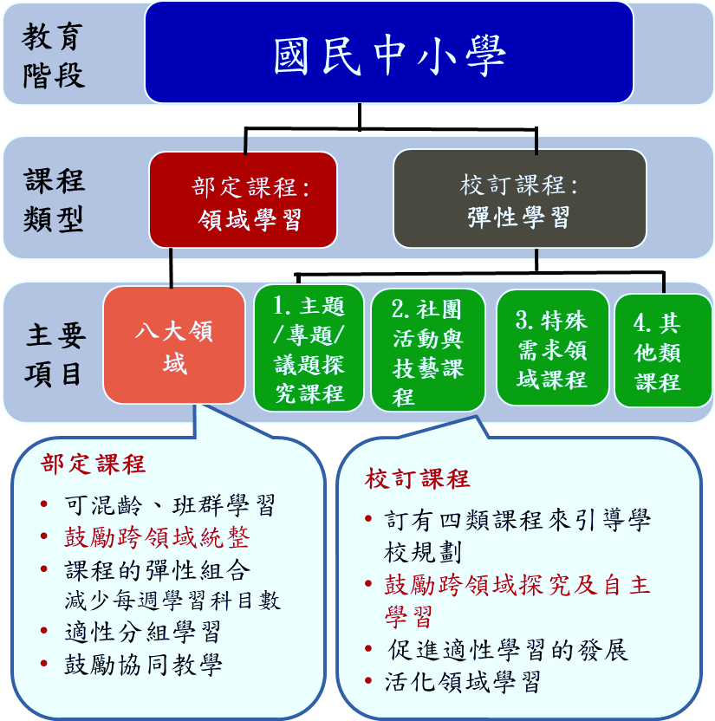
一.掌握學校教育願景 發展學校本位課程
1領域學習課程
2彈性學習課程

Slide 53
臺南市新課綱-培力同行自動好
組織-學校
課程發展委員會
核心工作小組
領域教學研究會
校本課程
部定課程
校訂課程
彈性學習課程設計(跨領域課程設計)
素養導向教學
公開授課專業回饋
教師專業社群
學校
學生
教育行政
家長

Slide 54
發展學校本位課程建議步驟
領域教學研究會或學年會議
發展彈性學習課程
教材發展
確認校本課程
發展彈性學習課程架構
領域課程規劃
審議課程架構
領域教學研究會或學年會議
課程發展委員會
校本課程發展
領域課程規劃
彈性學習課程架構
3
4
課程發展委員會
2
核心工作小組
1

Slide 55
三.審查自編自選教材
自編教材審查參考規準
1設計理念符合總綱精神，教學計畫完整適切。
2學習目標呼應課程綱要、教學原理與核心素養。
3教材呼應學校願景、學校本位課程。
4教材內容生活化，以學生生活經驗為中心。
5教材份量的適中，內容的難易度適切。

Slide 56
自編教材審查參考規準
6教學設計充分呼應學習重點、學習目標。
7教學設計之教學模式能靈活運用教學方法。
8教學活動能激發學生主動參與、顧及個別差異。
9教學評量方式多元化，且易於實施。
10學習領域內連貫統整，領域間配合與聯繫適切。
11教師手冊或補充內容參考資料豐富適切。
12提供各種教學資源、補充教材或媒體。
13版面設計調和美觀，圖畫活潑、生活化。
14印刷品質與紙張適切、裝訂牢固與安全。

Slide 57
自編教材審查參考規準摘要
目標：呼應課程綱要核心素養與學校本位課程
評量：方式多元化，且易於實施
教學：設計充分呼應學習重點、學習目標。教學模式能靈活運用教學方法
內容：連貫統整，橫向、縱向間配合與聯繫適切

Slide 58
二.審議學校課程計畫(包含前面二項內容)
課程計畫應包括事項(草案)
1、學校課程總體架構
2、各年級各領域/科目 課程計畫
3、彈性學習課程（校訂課程）計畫

Slide 59
1、學校課程總體架構
a. 必備項目：
學校現況與背景分析
課程願景
各年級各領域/科目及彈性學習課程名稱與節數一覽表
法律規定教育議題實施規劃
學生畢業考或會考後至畢業前課程活動規劃
課程實施說明
課程評鑑規劃
b. 鼓勵項目：
課程發展過程與理念、各類課程架構圖示等。

Slide 60
2、各年級各領域/科目課程計畫
a. 必備項目：
各單元/主題名稱與教學重點、教學進度、評量方式。
b. 鼓勵項目：
各年級課程目標或核心素養
融入議題之內容重點
跨領域/ 科目統整課程計畫及協同教學規劃
選用教科書或自編教材一覽表等

Slide 61
3、各年級各彈性學習課程計畫
a. 必備項目：
各單元/主題名稱與教學重點、教學進度、評量方式、各年級各彈性學習課程目標或核心素養
融入議題之內容重點
選用教科書或自編教材一覽表
b. 鼓勵項目：
各年級各彈性學習課程師資一覽表
符合課程綱要總綱四大類彈性學習課程自我檢核表等

Slide 62
4.附件
a. 必備項目：
學校課程發展委員會組織要點
課程發展委員會審議課程計畫紀錄。
b. 鼓勵項目：
學生在同一學習階段使用不同版本教科書之銜接計畫
全校教師授課節數一覽表、全校學生每日作息時間表
學校年度重大活動行事 曆、課程評鑑計畫及相關表格工具
上學年課程計畫實施情形檢討
學校 社區課程資源調查與運用一覽表
學校校長及教師公開課實施計畫等

Slide 63
四.進行學校課程評鑑計畫
P.32L9
3.學校課程評鑑以協助教師教學與改善學生學習為目標，可結合校外專業資源，鼓勵教師個人反思與社群專業對話，以引導學校課程與教學的變革與創新。學校課程評鑑之 實施期程、內容與方式，由各該主管機關訂定之

Slide 64
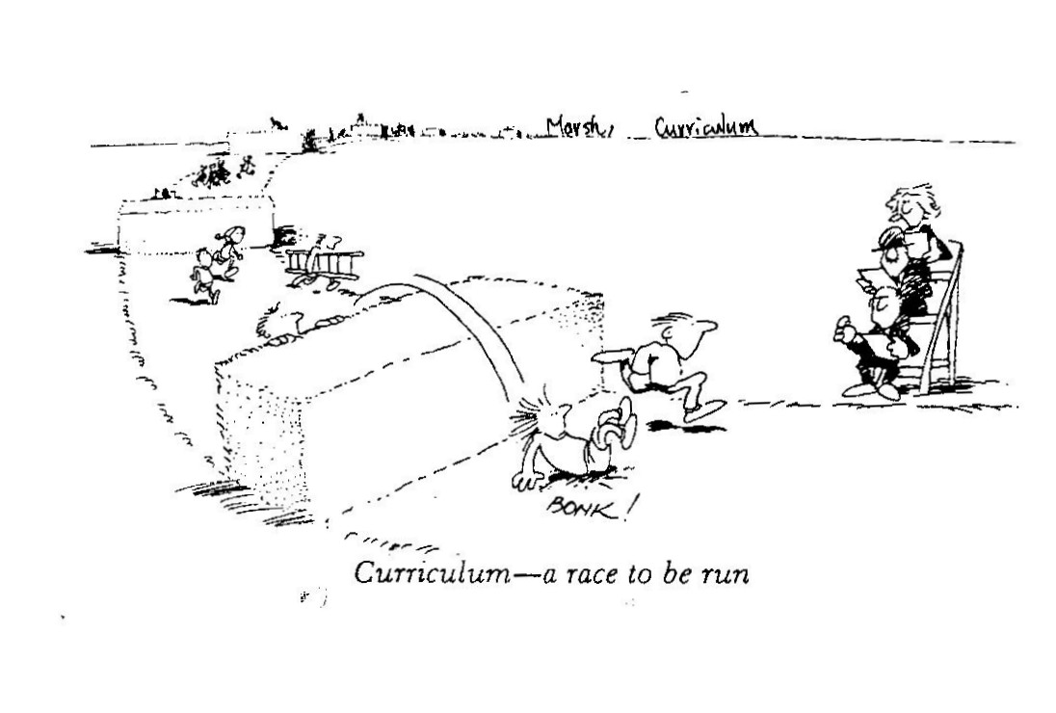
課程的原意是指「跑馬道」
引申為「學習經驗」，即學生學習所遵循的途徑。

Slide 65
Bobbitt, 1924: 44
The objectives are the goals of growth.
教育的目標就是成長的目標。
The pupil’s activities and experiences are the steps which make up his journey towards those goals.
學生的活動與經驗，便是他逐步邁向目標的一連串旅程。
The activities and experiences are the curriculum.
這些活動與經驗便是課程。

Slide 66
共讀共學－互助成事
工作任務
個讀 10分鐘
國民中學及國民小學實施課程評鑑參考原則
「課程評鑑參考原則有哪些內容，是學校課發會應辦事項？」

Slide 67
工作任務
小組討論：「學校課程評鑑計畫」應怎麼進行？實施期程、內容與方式
請用彩色筆，橫式書寫於便利貼上。
一張只寫一件相關事項或內容。
每組討論彙整後約6-10項，張貼於海報紙上，完成後海報貼於分享牆上。
分組發表、各組發表後開放補充、提問

Slide 68
四.進行學校課程評鑑可包含內容
課程設計：課程計畫與教材及學習資源(教材選擇)
課程實施：實施準備措施及實施情形(教學設計、進度安排、課程分析)
課程效果：學生多元學習成效(學年、領域學生學習成效分析)

Slide 69
4.教育局促進課發會運作 的相關措施

Slide 70
臺南市新課綱-培力同行自動好
組織-學校
課程發展委員會
核心工作小組
領域教學研究會
校本課程
部定課程
校訂課程
彈性學習課程設計(跨領域課程設計)
素養導向教學
公開授課專業回饋
教師專業社群
學校
學生
教育行政
家長

Slide 71
教育局促進課發會運作的相關研習
1新課綱自動好實作工作坊(90%學校核心工作小組)
2領域教學研究會採「社群」方式做運作
3各領綱實作工作坊(國英語文1/3教師參與)
4課發會成員增能(8梯次)
5彈性學習課程發展(跨領域課程設計)預定10月開辦

Slide 74
十二年國民基本教育課程綱要增能課程模組
一、總綱解析/導讀與實施準備
二、領綱的解析/導讀與實施準備（分各領域課程綱要）
三、核心素養的概念理解及課程轉化
四、教師公開授課（含備/觀/議課）專業回饋
五、素養導向教學與評量的設計
六、學校課程計畫的規劃與實施
七、多元取向的教學模式
八、實地情境學習的規劃與實施
九、跨領域課程設計與協同教學
十、自主學習的引導策略
十一、學校課程評鑑的概念理解與實施
十二、彈性學習課程的規劃與實施
十三、社群帶領策略與實踐
十四、議題融入課程的轉化與實施
十五、學校課程願景形塑與課程地圖的建構

Slide 75
5.跨領域課程發展與協同教學

Slide 76
「跨領域或科目之協同教學設計— 從核心素養切入 以學習者為主體」
十二年國教課程總綱實踐策略、教師增能課程設計及主題進階回流計畫
主題六、跨領域課程設計與協同教學
國立清華大學 教育與學習科技學系
張 美 玉 教授
臺北市立大學 學習與媒材設計學系
葉 興 華 教授

Slide 77
課程目標
01
了解跨領域或科目協同教學設計對於素養導向教學之重要性
02
認識跨領域或科目協同教學團隊之運作方式
03
了解設計核心素養導向跨領域或科目協同教學時之原則
04
分析跨領域或科目協同教學之範圍與型態
05
以核心素養導向跨領域或科目協同教學設計之原則評析案例

Slide 78
壹、跨領域或科目協同教學之必要
01
一、總綱相關之重要內容
☆閱讀
☆分組討論
☆歸納與記錄
資料單1
《十二年國民基本教育課程綱要總綱》— 「跨領域/科目課程設計」相關內容節錄
小組討論單1
《十二年國民基本教育課程綱要 總綱》—
「跨領域/科目課程設計」相關內容重點

Slide 79
壹、跨領域或科目協同教學之必要
01
二、跨領域/科目課程課綱規定重點整理
(一)實施之教育階段
含括國中小
(二)實施之課程類型
1.部定課程（領域學習課程）之一種型態，但節數限制。
2.校訂課程 （彈性學習課程） 之第一類。
(三)功能
強化知能整合與生活運用能力
(四)實施型態
可以協同教學型態實施
小組討論單1

Slide 80
壹、跨領域或科目協同教學之必要
01
三、跨領域或科目協同教學之功能
協同教學有助於掌握領域/科目之知識概念與教學關鍵，以適切統整課程。
強化知能整合運用能力以培養核心素養

Slide 81
貳、跨領域或科目協同教學團隊之運作
02
☆閱讀
☆分組討論
☆歸納與記錄
資料單2
國民中學及國民小學實施跨領域或跨科目協同教學參考原則
106年10月26日臺教授國字第1060091824號函
小組討論單2
跨領域或科目協同教學之重要概念

Slide 82
貳、跨領域或科目協同教學團隊之運作
02
項 目 | 內 容
一、團隊運作之目的 | 發展和實踐跨領域或科目之課程與教學設計(統整課程)
二、團隊成員之組成條件 | (一)有兩位以上不同專長成員組成 (二)團隊成員依下列法規任用者 1.「教育人員任用條例任用」 2.「中小學兼任代課及代理教師聘任辦法」 3. 「國民中小學教學支援工作人員聘任辦法」
三、團隊之任務 | 共同備課，並在所備之課程授課
小組討論單2

Slide 83
貳、跨領域或科目協同教學團隊之運作
02
四、特別提醒
不屬於跨領域協同教團隊成員之情形
1.未經前述三法規任用之成員
2.雖經三法規任用但未參與備課和授課者

Slide 84
參、跨領域或科目協同教學之範圍—以時間觀之
03
一、跨領域或科目課程實施之時間
學習階段 | 一 | 二 | 三 | 四
部定課程/ 領域學習課程節數(A) | 20節 | 25節 | 26節 | 29節
 | ＊1/5(*40週)
校訂課程/ 彈性學習課程節數(B) | 2-4節 | 3-6節 | 4-7節 | 3-6節

Slide 85
參、跨領域或科目協同教學之範圍—以時間觀之
03
二、從時間角度衍生之跨領域或科目課程之類型
B
A
一、部定課程/領域學習課程之統整(A)
二、校訂課程/彈性學習課程 之第一類彈性學習課程—「統整性主題/專題/議題探究課程」(B)
A+B
三、領域學習時間之跨領域課程+第一類 彈性學習課程—「統整性主題/專題/議題探究課程」(A+B)

Slide 86
肆、跨領域或科目協同教學之型態—以統整程度觀之
04
a
一、二個以上領域或跨科目之協同 —跨領域或科目之統整(a)
b
二、主題式協同—超領域或科目之統整 (b)

Slide 87
一、二個以上領域或跨科目之協同 —跨領域/科目之統整(a)
04
（一）決定主題後，從領域或科目的角度思考課程的內容
（二）以空氣污染為例：
空氣 污染
自然科學（A）
社會（A）
科技（A）
語文（A）
彈性學習（B ）
數學（A）
自然科學探討空氣汙染產生的原因(A)
數學了解空氣汙染監測指數的意義(A)
社會探討文明的進展與空氣汙染的關係(A)
語文指導學生撰寫空汙宣導影片拍攝腳本(A)
科技指導學生將腳本拍攝成空汙宣導影片(A)
彈性學習課程進行空汙防制宣導活動並播放 影片(B)

Slide 88
一、二個以上領域或跨科目之協同 —跨領域/科目之統整(a)
04
（一）決定主題後，從領域或科目的角度思考課程的內容
（二）以空氣污染為例：
空氣 污染
自然科學（A）
社會（A）
科技（A）
語文（A）
彈性學習（B ）
數學（A）
若領域或科目內時間（A）未含括或無法容納這些內容時，可以移至彈性學習課程時間（B）進行。

Slide 89
二、主題式協同—超領域/科目之統整 (b)
04
（一）決定主題後，直接思考主題應學習的內容為何
（二）以空氣污染為例：
了解空氣污染判定(B)、空氣汙染的來源(B)
分析空氣汙染與經濟發展(B)、各國空氣汙染防 治作法(B)
探討我國空氣污染情形 (B)
研擬空氣汙染防制策略並進行宣導(B)
瞭解空氣污染之判定、來源Ｂ
分析空氣污染與經濟發展Ｂ
各國空氣污染之防治Ｂ
空氣
污染
研擬空氣污染防治策略並進行宣導Ｂ
探討我國空氣污染情形Ｂ

Slide 90
二、主題式協同—超領域/科目之統整 (b)
04
（三）課程內容雖未從領域進行思考，但可看出涉及語文、 自然、社會(經濟、法律)等領域知識。
瞭解空氣污染之判定、來源Ｂ
分析空氣污染與經濟發展Ｂ
各國空氣污染之防治Ｂ
空氣
污染
空氣
污染
研擬空氣污染防治策略並進行宣導Ｂ
探討我國空氣污染情形Ｂ
沈浸式(Immersed)
網路式(Networked)

Slide 91
肆、跨領域或科目協同教學之型態—以統整程度觀之
04
二個以上
領域或跨科目
之協同—
跨領域/科目
之統整(a)
主題式協同—
超領域/科目
之統整(b)
兩類課程的最終目的，都在於協助學生統整學習，亦即養成核心素養

Slide 92
多學科統整 科際統整 超學科統整
領域學習
彈性學習

Slide 93
多學科統整取向 (the multidisciplinary approach)
地理
化學反應產生的汙染物質、影響與處理
化學
發展中國家的經濟與環境變遷
主題 / 議題
氣候變遷
環境與經濟政策發展
公民
地球科學
氣候現象與氣候變遷

Slide 94
科際間統整取向 ( the interdisciplinary approach)
3.綠色化學
地理
2.發展中國家的產業類型與變遷
化學
主題 / 議題
概念焦點
引導問題
氣候變遷
地球科學
4.各國經濟與環境政策的制定與比較
公民
1.氣候變遷的成因與影響

Slide 95
跨學科統整取向 ( the transdisciplinary approach)
Q1：豪雨與乾旱成災的情形真的變嚴重了嗎？
Q2：台灣雨量分布的時間與區域平均嗎？
Q3：現象產生的原因？
Q4：如果要減緩這些問題，你能做什麼？
豪雨與乾旱的問題
真實生活脈絡
故事
學生是提問者
學生是探究者

Slide 96
伍、素養導向跨領域或科目協同教學之設計實務1
05
一、設計前
(一)找一群可以合作的夥伴
可能是自己找的，可能是被分配的—
學生擺中間，個人放兩邊，為學生學習而努力。
(二)找一個學習或學生需要的題目，可從結合 學校活動、時事著手。
(三)考量課表和時間構思統整或協同型態
跨領域/科目之統整 (二個以上領域或跨科目之協同A、A+B、B)
超領域/科目之統整(主題式協同B)

Slide 97
伍、素養導向跨領域或科目協同教學之設計實務2
05
二、設計時
(一) 依照所選擇之統整或協同型態
(A、B、A+B)進行 設計
(二) 用系統化的思考方式構思課程內容—
例如：
概念—現象—應/運用
What—When—Who—Why—How—Where
原因—經過—影響—結果 /過去—現在—未來
自己—他人—社會—自然等 / 知道—喜歡—親近
認識事實Facts—理解感受Feelings—詮釋發現Findings—探究未來Future
學OO(about)—從OO中學習(of)—為OO而學(for)
文學的—自然的—社會的—藝術的社區學習—社區探究—社區行動 ……

Slide 98
學生素養建構歷程
事實
原理原則
概念
理論
過程技能
原理原則
概念
理論
態度與價值的養成

Slide 99
伍、素養導向跨領域或科目協同教學之設計實務3
05
(三)掌握核心素養導向之課程教學設計原則-理想之狀況
1.情境
在課程進行初始、開展、總結時，提供真實或模擬的情境。
課程初始—協助學生將新的學習和舊經驗連結
課程開展—促使學生聚焦學習關鍵或策略之學習
課程總結—幫助學生應用或實踐
2.統整
3.策略
4.實踐

Slide 100
秋颱
秋颱有著嚴格的定義
1.必須在東北季風的季節接近
2.並產生「共伴效應」
3.路徑上也多從台灣南邊的巴士海峽、南海北上，真正的秋颱往往挾帶大雨、強風而來，與一般秋天的颱風不可同日而語。
一般秋天的颱風與夏天的颱風基本上差異不大，但符合定義的秋颱卻常造成災情，這是由於外圍環流與東北季風在台灣東北外海附近合流，往往會帶來更劇烈的雨量。另外，在外圍環流不停提供暖濕空氣的情況下，降雨時間也隨之被拉得更長，易導致災害生成。

Slide 101
伍、素養導向跨領域或科目協同教學之設計實務3
05
(三)掌握核心素養導向之課程教學設計原則-理想之狀況
1.情境
學習活動中，引導學生比較或連結：
相同領域或科目內之知識、技能、態度(可選用)
不同領域或科目間之知識、技能、態度
2.統整
3.策略
4.實踐

Slide 102
伍、素養導向跨領域或科目協同教學之設計實務3
05
(三)掌握核心素養導向之課程教學設計原則-理想之狀況
1.情境
學習活動中，引導學生歸納學習目標所需掌握之策略與關鍵。
課程目標 | 本次學習策略/關鍵/評量重點
一、上台做(行為) 自我介紹( 內容) | 1-1介紹時音量要大小適中(行 為) 1-2介紹內容須包括姓名和下課喜歡做的事(內容) 1-3介紹姓名時要會運用同音字幫助別人記憶(內容)
二、專心聆聽(行為)同儕自我介紹(內容) | 2-1眼睛要看著介紹者(行為) 2-2要安靜不說話(行為) 2-3要記住同學姓名和下課喜歡做的事(內容)
2.統整
3.策略
4.實踐

Slide 103
伍、素養導向跨領域或科目協同教學之設計實務3
05
(三)掌握核心素養導向之課程教學設計原則-理想之狀況
情境
學習活動中設計情境讓學生綜合練習、應用所學不同領域或學科之知識、技能、態度。
如前述舉例中之：
「進行空汙防制宣導活動並播 放影片」
「研擬空氣汙染防制策略並進 行宣導」
統整
策略
4.實踐
＊具體的轉化說明可參考附件一

Slide 104
陸、實施跨領域或科目協同教學之貼心叮嚀1
一、授課時間的確認是關鍵—
需運用彈性學習課程時間，要在課會中爭取

Slide 105
陸、實施跨領域或科目協同教學之貼心叮嚀2
二、申請核給額外授課節數者
(一)記得列入學校課程計畫—總綱規定。
(二)申請條件—團隊成員共同備課，同時二位以上成員進行同一班學生授課時。
(三)申請程序—課程計畫經課發會審議通過，且送各該主管機關核定後實施。
(四)計畫內容、核給時數與義務等規定—見各該主關機關規定。

Slide 106
陸、實施跨領域或科目協同教學之貼心叮嚀3
三、備課時間—
教學研究會、專業學習社群研討、年級或年段會議。
四、資源爭取—
可結合各項課程與教學創新或教育實驗與計畫辦理。
五、課程評鑑—
可結合公開授課與專業回饋完成課程評鑑

Slide 107
6.課發會107學年運作進程規劃

Slide 108
擬訂課發會的運作進程（Gantt Chart 示例）
107.9 108.2 108.8
項目1 （主）
項目2 （輔）
工作內容1
工作內容4
工作內容6
工作內容2
工作內容5
工作內容7
工作內容3
工作內容1
工作內容3
工作內容5
工作內容6
工作內容2
工作內容4
請將內容貼在海報上

Slide 109
提醒
設定主要時間點(建議以學期為單位)
項目及工作內容，並沒有固定的先後順序，應視不同的學校條件予以調整。
擬訂課發會運作進程，需回歸學校推動的實際狀況。
項目及工作內容並非線性的發展，學校應保持敏覺度，視推動的狀況彈性調整。
每組難以完全涵蓋所有項目及工作，各組可相互觀摩參考。

Slide 110
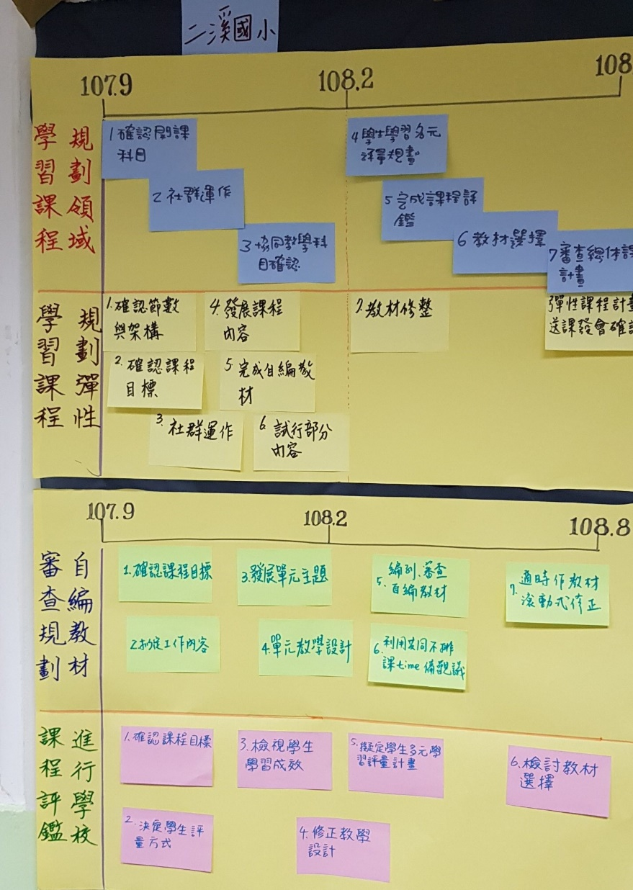

Slide 111
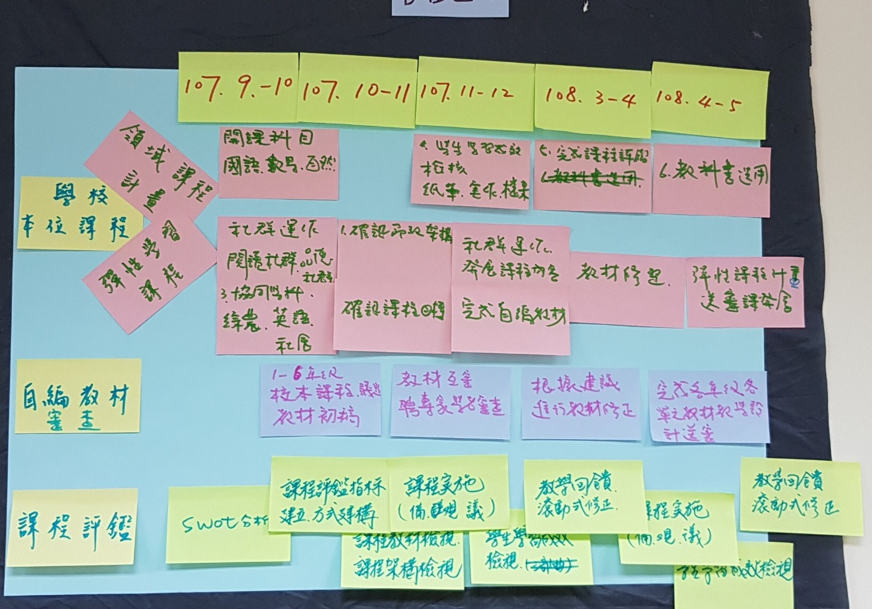
官田國小

Slide 112
參考示例（該例為學校課綱實施）

Slide 113
參考示例（該例為學校課綱實施）

Slide 114
107學年度課發會應辦事項與期程
 | 107.10 | 108.1 | 108.3 | 108.7
彈性學習課程規劃 | 國小：1-6年級 國中：7.8.9年級 | 國小：1-2年級 國中：7年級 | 國小：1-2年級 國中：7年級 | 國小：1-2年級 國中：7年級
 | 學校願景、彈性學習課程架構確認(節數、授課老師、課程目標)送課發會確認 | 彈性課程主要內容發展(社群運作) | 彈性課程計畫草案(含必備項目)送課發會確認 | 彈性課程計畫送課發會確認
1. 必備項目:各單元/主題名稱與教學重點、教學進度、評量方式、各年級各彈性學習課程目標或核心素養、融入議題之內容重點、選用教科書或自編教材一覽表。

Slide 115
107學年度課發會應辦事項與期程
 | 108.3 | 108.5 | 108.6 | 108.7
自編教材審查規劃 | 國小：1-2年級 國中：7年級 | 國小：1-2年級 國中：7年級 | 國小：1-2年級 國中：7年級 | 國小：1-2年級 國中：7年級
 | 教材初稿 | 教材互審或專家審查 | 自編教材修正 | 完成各單元教學設計送課發會確認
1. 必備項目:各單元/主題名稱與教學重點、教學進度、評量方式、各年級各彈性學習課程目標或核心素養、教材一覽表。

Slide 116
擬訂課發會的運作進程（Gantt Chart 示例）
107.9 108.2 108.8
發展學校本位課程
1確認開課科目
4學生學習成效檢核
6教材選擇
規劃領域學習課程
2社群運作
5完成課程評鑑
工作內容7
3協同教學科目確認
1確認節數與架構
3社群運作
6試行部分內容
規劃彈性學習課程
4發展課程內容
2確認課程目標
7.教材修整
5完成自編教材
彈性課程計畫送課發會確認
請將內容貼在海報上

Slide 117
擬訂課發會的運作進程（Gantt Chart 示例）
107.9 108.2 108.8
自編教材審查規劃
進行學校課程評鑑
1確認課程目標
4單元教學設計
工作內容6
工作內容2
工作內容5
工作內容7
3發展單元主題
1確認課程目標
3檢視學生學習成效
工作內容5
6檢討教材選擇
工作內容2
4修正教學設計
請將內容貼在海報上

Slide 118
臺北市中正高中的課程發展組織與核心小組

Slide 119
邁向新課綱轉化實踐
學校及教師可著手準備：
課綱轉化的模擬及修正
建立課綱轉化核心團隊
整裝待發
發展課綱轉化計畫、策略與進程規劃
掌握及理解新課綱
盤整學校課程現況、亮點及問題
確認課綱轉化目標、重點
YOUR TEXT

Slide 120
7.沈澱及回饋

Slide 121
3-2-1回饋
3件我學到的內容
2件我回去會實踐的事
1件我的學習感想

Slide 122
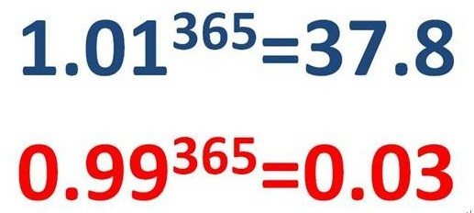
1的365次方=1，如果原地踏步，一年以後還是“1”。
1.01=1+0.01，也就是每天進步一點；
1.01的365次方，每天進步一點點，一年以後，累積的成果將遠遠大於“1”。
資料來源：http://aboutfighter.com/doc323478

Slide 123
專業及學習，讓我們和孩子有光
dpclass.com/352/style-耶穌光增強效果/

Slide 124
在應然/實然的對話中，找出「或然」的可能世界；教育，是一種可能性想像的實踐！
THANKS

